Slide 1
RELAZIONE ASSEMBLAGGIO PC
Relazione su smontaggio e assemblaggio del case di un computer, e installazione del software Windows a lavoro ultimato.

Slide 2
Fasi di smontaggio

Slide 3
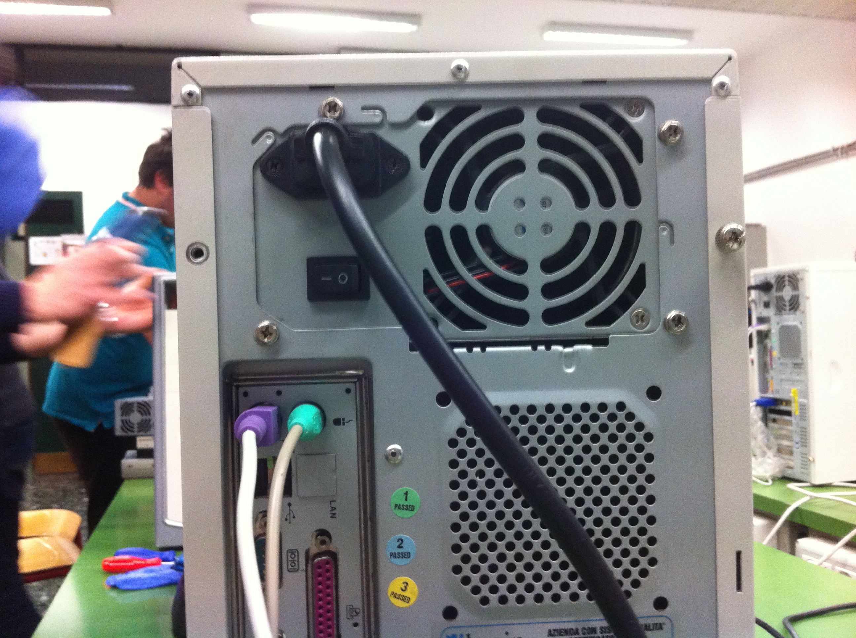
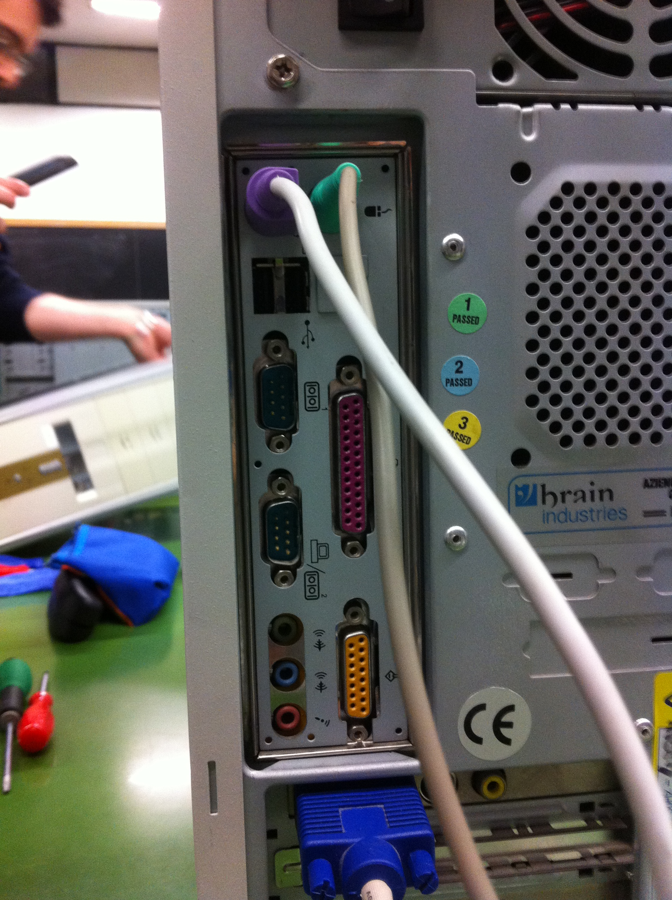
-Abbiamo iniziato rimuovendo i cavi dell’alimentazione, mouse, tastiera e VGA.
In seguito con l'ausilio di un cacciavite a stella abbiamo rimosso le paratie laterali, avendo cura di conservare le viti nell' ordine di rimozione, per facilitare il lavoro di assemblaggio.

Slide 4
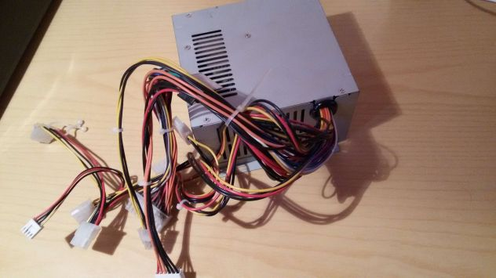
Abbiamo iniziato con la rimozione dell' alimentatore svitandolo dal suo alloggio, rimuovendo i cavi dalla scheda madre che alimentavano la CPU, lettore DVD, floppy e disco fisso.

Slide 5
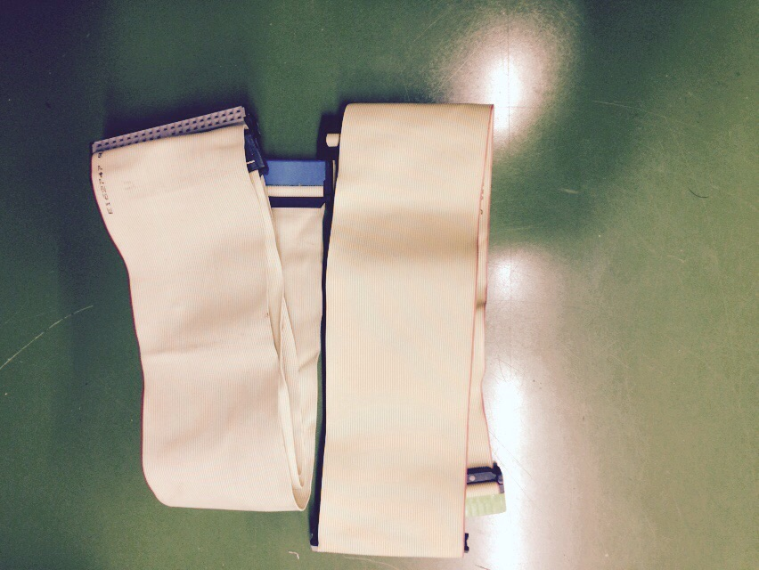
Abbiamo scollegato i cavi seriali IDE, che collegano la scheda madre alle unità floppy, DVD e HDD.

Slide 6
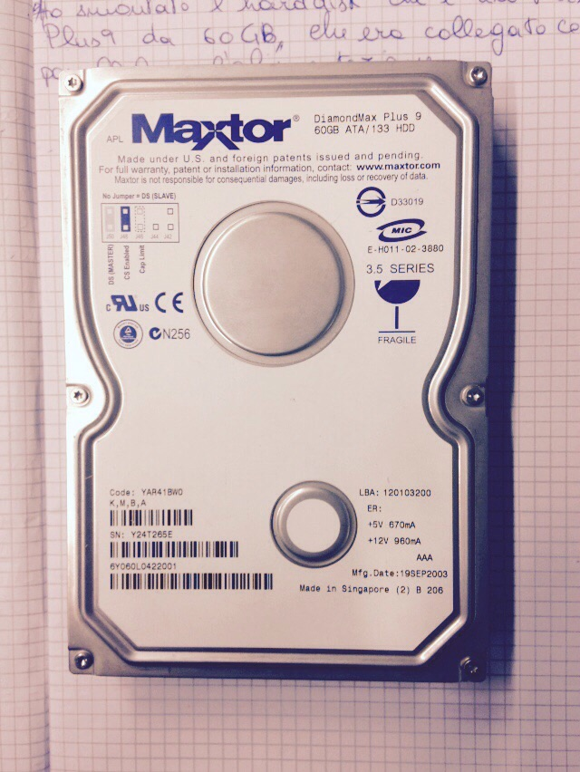
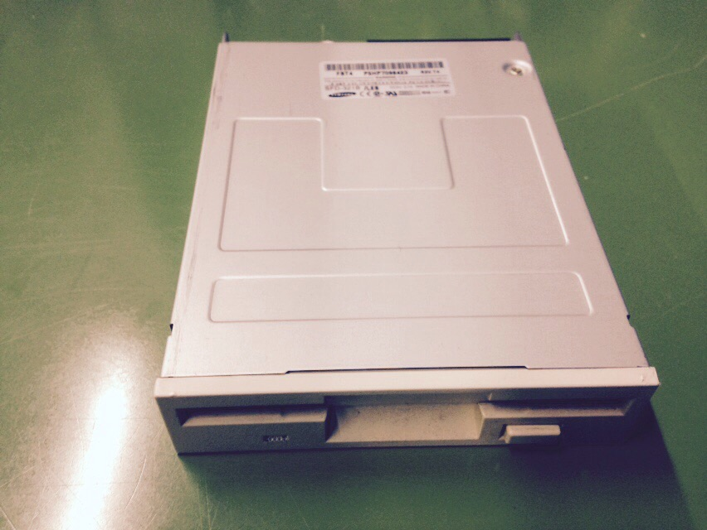
HARD DISK DRIVE: modello - Maxtor DiamondMax Plus 9, ATA 133 capacità – 60 GB
RPM – 7200 rpm capacità di buffer – 8 MB
FLOPPY DISK DRIVE: SAMSUNG Black 1.44MB 3.5" modello - SFD321B/LFBL1 - OEM

Slide 7
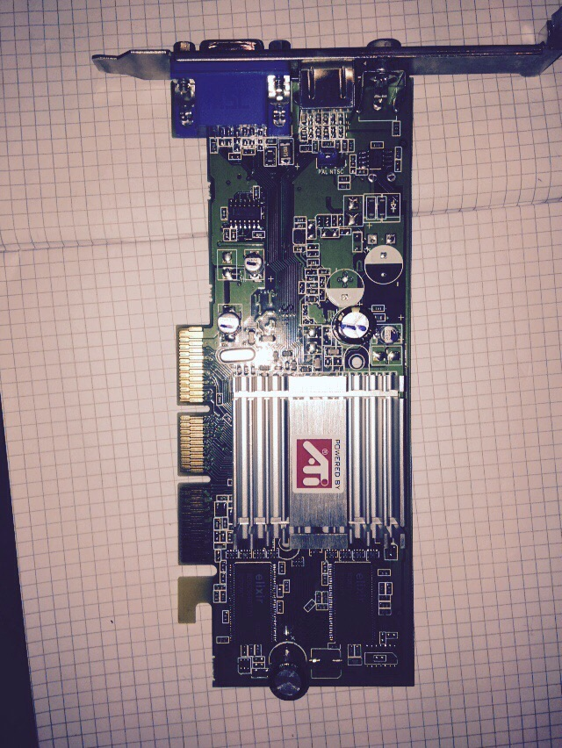
Il lavoro è continuato con la rimozione della scheda video dal suo alloggiamento, dopo aver svitato le viti che la tenevano fissata alla scheda madre.
La scheda in questione ha le seguenti caratteristiche:
Modello: GV-R92S64T
Memoria: 64MB DDR
Interfaccia di collegamento: AGP(Accelerated Graphics Port)

Slide 8
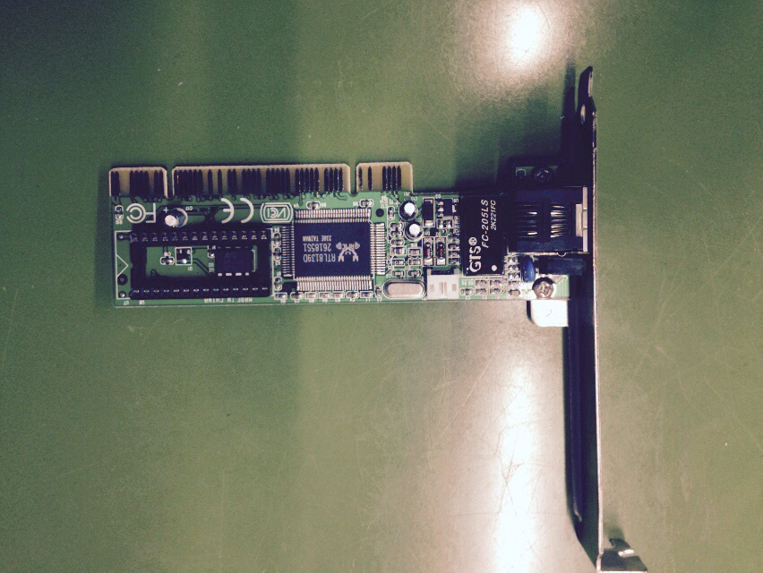
In seguito abbiamo rimosso la scheda di rete Ethernet:
Modello: GTS fc205ls
Tecnologia connessione: cablato
Tipologia cablaggio: Ethernet 10Base-T, Ethernet 100Base-TX

Slide 9
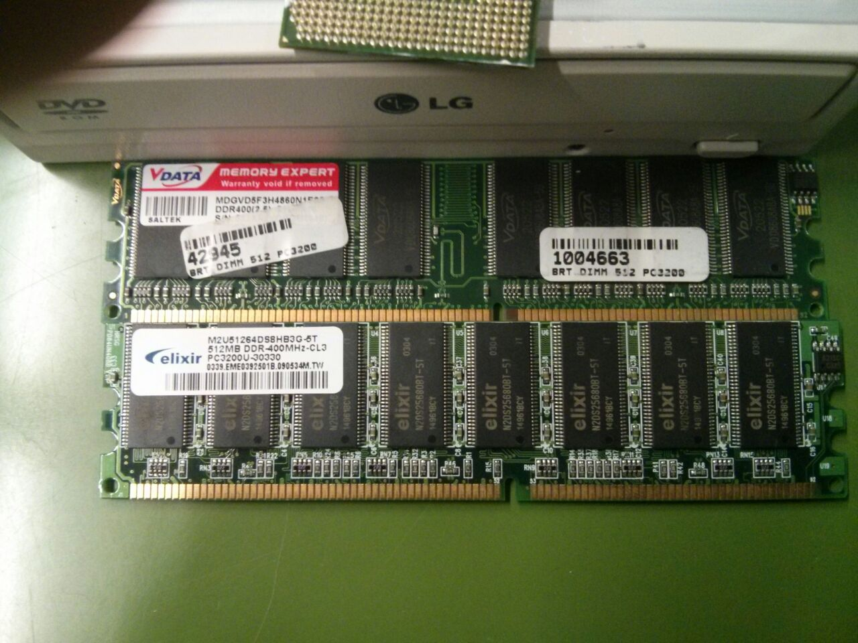
Abbiamo poi rimosso i due moduli di memoria RAM, modelli DDR 400MHz, con capacità di 512 Mb l'una.

Slide 10
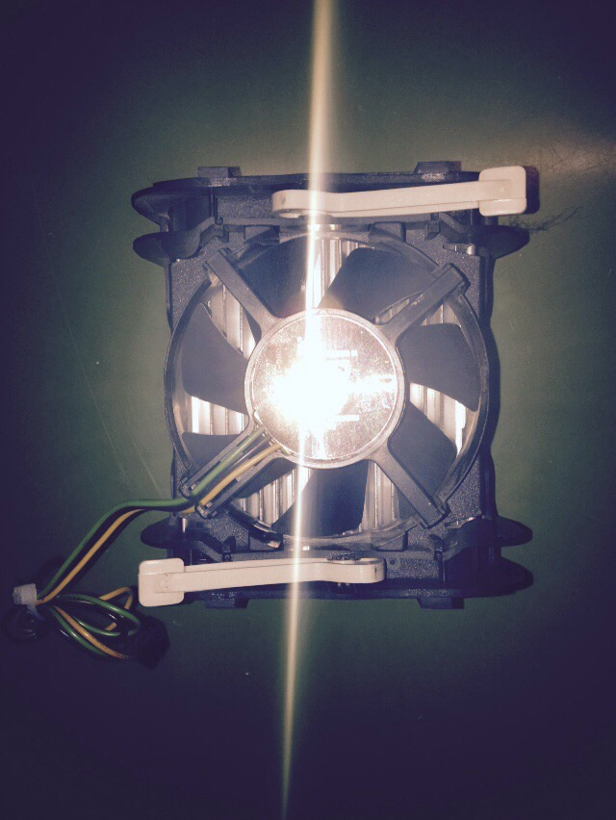
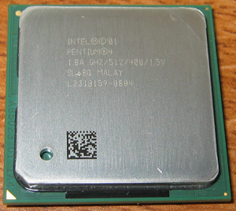
L' ultimo passaggio consiste nel rimuovere il dissipatore del processore (sinistra), e rimuovere e pulire la CPU dalla pasta termica.
La CPU in questione, è un modello Intel Pentium 4 northwood, con frequenza 1.3 Ghz, 512 KB di cache.

Slide 11
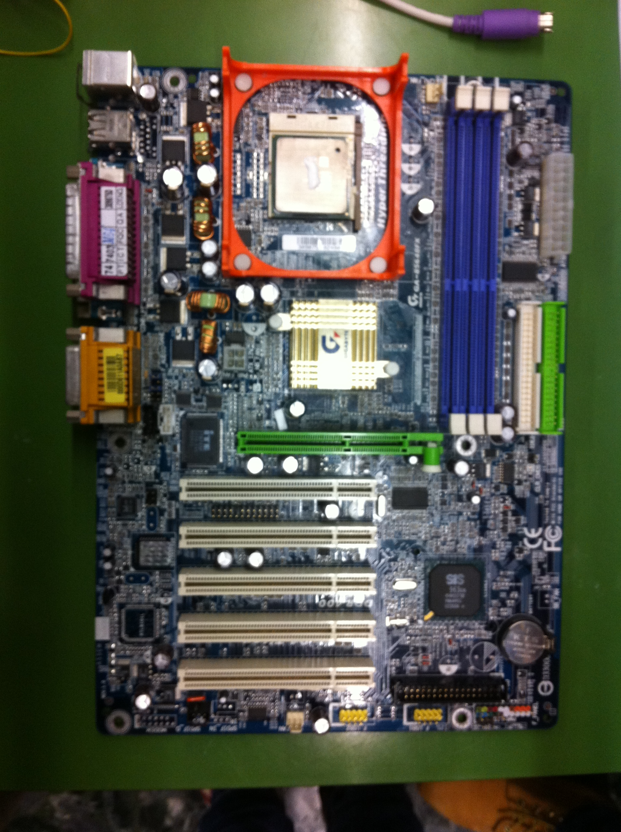
Alla fine abbiamo estratto la scheda madre dal case, dopo aver rimosso tutte le viti che la fissavano.
Il modello in questione è GA-8S648FX, prodotto dalla Gigabyte.
Il suo chipset è composto da: Northbridge SiS648FX, e Southbridge SiS963.
Supporta al massimo 3 Gb di memoria RAM in moduli DDR400/ DDR333/ DDR266.

Slide 12
Fasi di montaggio
1) Pulizia e applicazione pasta termica
2) Inserimento ram
3) Inserimento scheda madre
4) Inserimento schede: Ethernet, video
5) Inserimento dvd, floppy, HDD
6) Inserimento alimentatore
7) Collegamento cavi dell’alimentazione e IDE
8) Chiusura pannelli ed inserimento cavi front-panel

Slide 14

Trouble-shooting
Durante la fase di avvio,il calcolatore ha emesso una serie di bip corti e continui.
Consultando il manuale questo determinato suono corrispondeva ad un problema
legato all'alimentazione.
Il problema persisteva nonostante la sostituzione di vari componenti come l'alimentatore e i cavi d'alimentazione.
Chirivì Leonardo – Gambino Nadir III SA

